Slide 1

قسمة المقادير الجبرية

Slide 2

لتتمكن من قسمة مقادير جبرية، عليك أولا أن تتذكر هذه القاعدة
عند قسمة الأساسيات المتحدة نطرح الأسس
س⁸ $÷$س³=س⁸⁻³=س⁵
(أ)^{م}$÷$(أ)^{ن} =(أ)^{م-ن}

Slide 3

فيما يلي بعض الأمثلة:
س⁷ $÷$ س³ = س4
8س⁵ ـ 2س² = 4 س³
-36ل – 12ل³ = -3ل

Slide 4
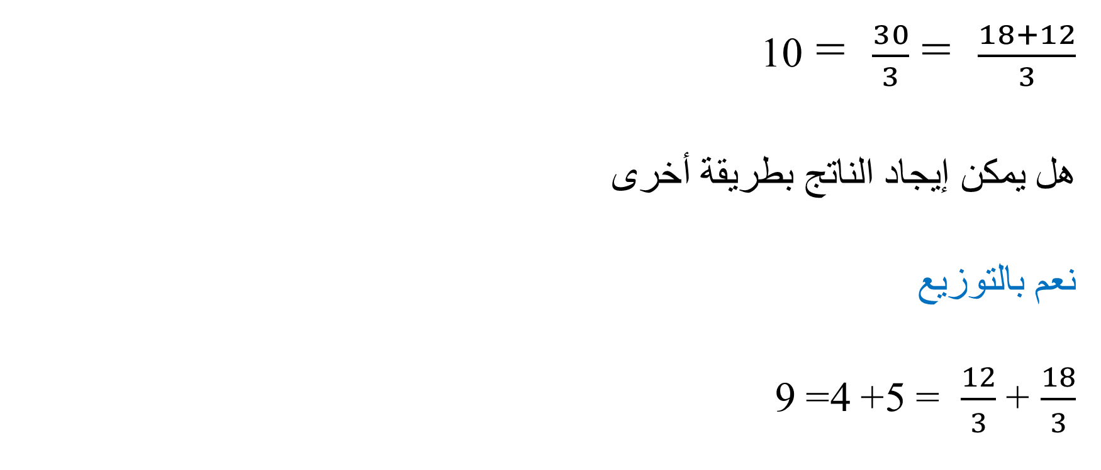
لو انتقلنا إلى المثال الآتي:
$\frac{18+12}{3}$ = $\frac{30}{3}$ = 10
هل يمكن إيجاد الناتج بطريقة أخرى
نعم بالتوزيع
$\frac{18}{3}$ + $\frac{12}{3}$ = 5+4 = 9

Slide 5
يمكننا ان نستخدم هذه الخاصية في حال قسمة مقدار جبري على حد جبري

Slide 6
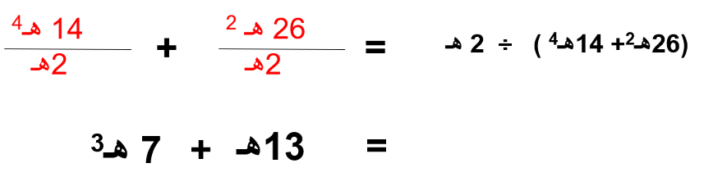
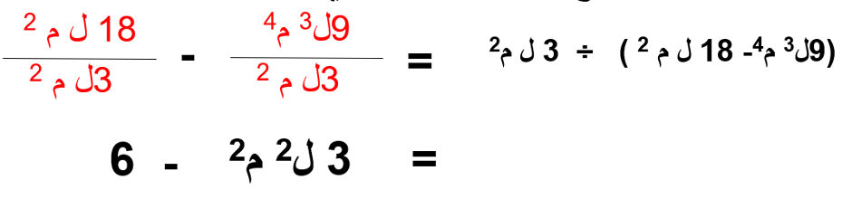
فيما يلي بعض الأمثلة التوضيحية:

Slide 7
نستنتج
عند قسمة مقدار جبري على حد جبري لا يساوي صفر يمكن قسمة كل حد من حدود المقدار الجبري على هذا الحد

Slide 8
سننتقل الآن الى قسمة مقدار جبري الى حاصل ضرب مقدارين جبريين أو أكثر على مقدار جبري لا يحلل ولا يساوي صفر

Slide 9
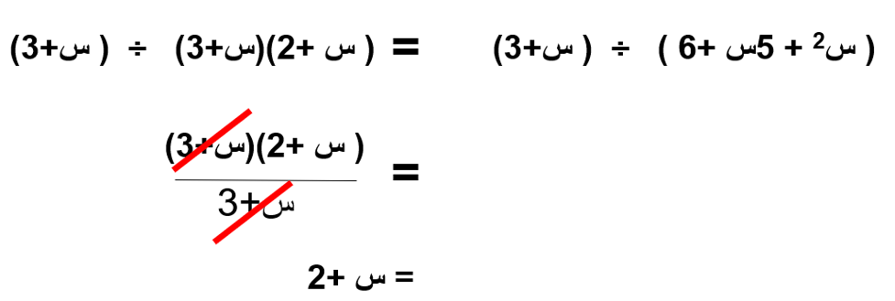

Slide 10
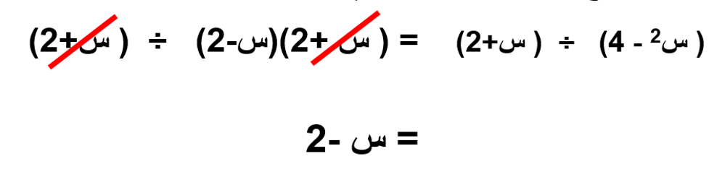

Slide 11
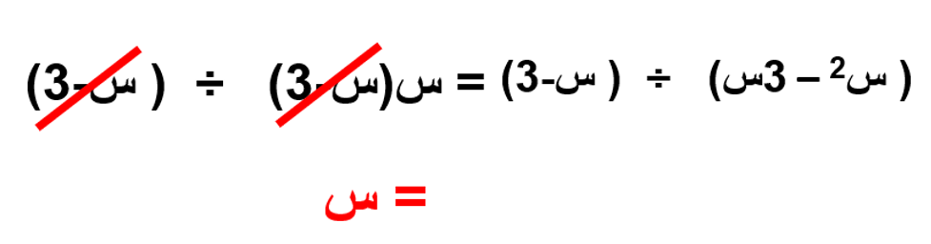

Slide 12
